Slide 1
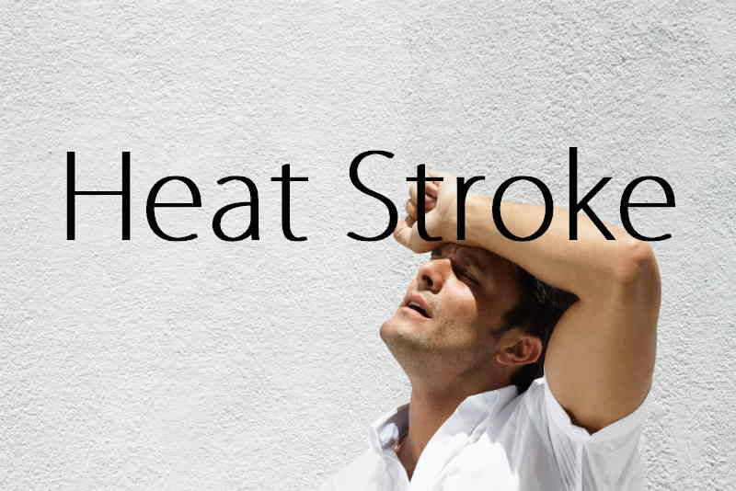
Kuumarabanduse patofüsioloogia
Hambaarstiteadus, 3.kursus
Jana Jakovleva
Tartu 2016

Slide 2
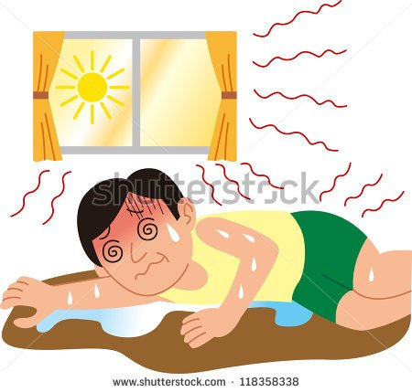
Definitsioon
Kuumarabandus - kliiniliselt defineeritud kui kehatüve temperatuuri tõusu üle 40°C, millega kaasneb kuum ja kuiv nahk ning kesknärvisüsteemi häired—deliirium, krambid, kooma.
Seejuures eristatakse aktiivset kuumarabandust, mis on tingitud eeskätt füüsilisest pingutusest, ning passiivset kuumarabandust, mille põhjustab keskkonna temperatuuri tõus.

Slide 3
Regulatsioonimehhanismid
1. Termoregulatsioon
2. Akuutse faasi vastus
3. Kuumašoki valgud
Häired regulatsioonimehhanismides võivad põhjustada kuumarabanduse.

Slide 4
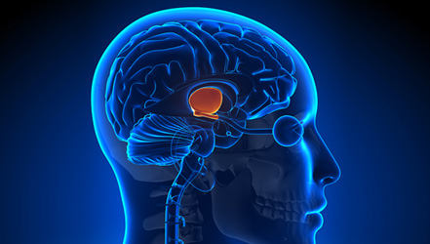
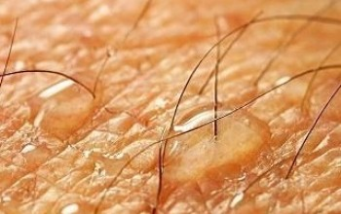
1. Termoregulatsioon
Kehatemperatuur 37ºC juures - ning selle koordinatsioon
toimub hypothalamus’e eesmises osas.
Peamine viis: nahka ja lihaseid läbiva verehulga reguleerimine. Kehatüve temperatuuri tõus juba vähem kui 1°C võrra põhjustab naha ja lihaste veresoonte dilatatsiooni.
Naha verevarustus võib kuumastressi
tingimustes suureneda kuni 8 liitrini minutis.
Kaotatud vedelik ja eletrolüüdid tuleb aga normovoleemia e. normaalse veremahu säilitamiseks kindlasti taastada, kuna dehüdreerimine ja soolade kaotus raskendavad termoregulatsiooni.

Slide 5
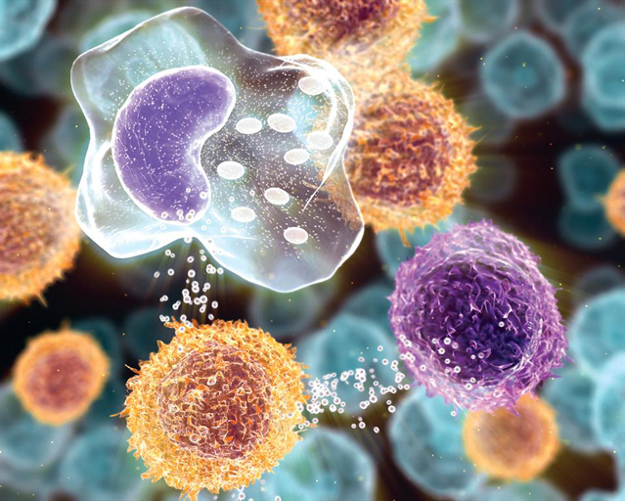
2. Akuutse faasi vastus
Vähendada kuuma poolt põhjustatud koekahjustust
ning edendada paranemist.
Funktsiooniks on terve rea tsütokiinide
tootmine veresoonte endoteeli ja leukotsüütide poolt.
Tsütokiinid kutsuvad esile palaviku teket, suurenenud akuutse faasi valkude sünteesi, suurendavad lihases katabolismi ning stimuleerivad leukotsüütide ja endoteelirakkude aktivatsiooni.
Vastuses osalevad - TNFα, IL-1, IL-6, IL-8, IL-10 ja IFNγ

Slide 6
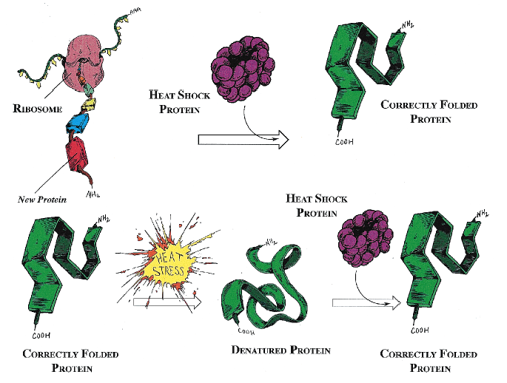
3.Kuumašoki valgud
Rakud vastavad kuumastressile kuumašokivalkude
(heat shock protein, Hsp) sünteesi tõusuga.
Nende süntees algatatakse väga mitmete
stressifaktorite poolt,nt hüpoksia, hüperoksia,
pH muutused, osmootne šokk, alkoholid,
ioniseeriv kiirgus, raskemetallid, vabad radikalid jne.
Kuumašokivalgud kinnituvad valkudele, taastades ning hoides neid denatureerumast.
Kuumašokivalgud kaitsevad rakke letaalse tasemega temperatuuri eest ning nende blokeerimine teeb rakud juba kergest kuumastressist tingitud kahjustustele vastuvõtlikuks.

Slide 7
Kuumarabanduse jaotus
 | Klassikaline kuumarabandus | Füüsilisest pingutusest tingitud
Vanuse grupp | Vanemad | Noored
Esinemine | Epideemiline | Sporaadiline
Soodustavad tervisehäired | Sageli | Harva
Happe-alus staatus | Respiratoorne alkaloos | Resp.alkaloos+laktatsidoos
Rabdomüolüüs, DIK, neerupuudulikkus | Harva | Tavaline
Hüperurikeemia | Kerge | Märkimisväärne
Nahk | kuiv | Niiske

Slide 8
Patogenees
Kahjustuse raskus sõltub kriitilisest temperatuurimaksimumist:
41,6—42,0°C – apoptoos ; 49,0—50,0°C – nekroos.
Soodustavad tegurid:
↑ väliskeskkonna T ja niiskus;
Kaasuvad haigused ja infektsioon;
Farmakoloogilised ained;
Dehüdratasioon ja soolade kadu;
Liiga madal kuumašoki valkude tase;
Endoteelikahjustused;
Akuutse faasi häired;
Notes:
alkoholism, südame- neerupuudulikkus, suhkrudiabeet, KOK, dementsus, skisofreenia, hüpertüreoidism, nahahaigused, adipoossus, feokromatsütoom....
alkohol, diureetikumid, fenotiasiinid, tritsüklilised antidepressandid, hallutsinogeenid, psühhostimulaatorid, trankvilisaatorid, β-adrenoblokaatorid, antikolinergilised ravimid......
Suutmatus piisaval hulgal verd perifeeriasse suunata (näiteks südamehaiguste korral võijuhul kui tarbitakse südametööd, mis mõjutavad südame funktsioone) tekitab termoregulatsioonis probleeme,

Slide 9
Patofüsioloogia
T üle 40C - mis kahjustab raku struktuuri otseselt valkude denatureerimise teel. Rakud lähevad kas nekroosi või apoptoosi.
kõrgenenud põletiku tsütokiinide tase;
endoteelirakkude kahjustus ja dissemineeritud intravaskulaarne koagulatsioon ;
suureneb vaskulaarne permeaablus, ↑ adhesioonimolekulide ekspressioon ning aktiveerub nii koagulatsiooni kui fibrinolüüs.

Slide 10
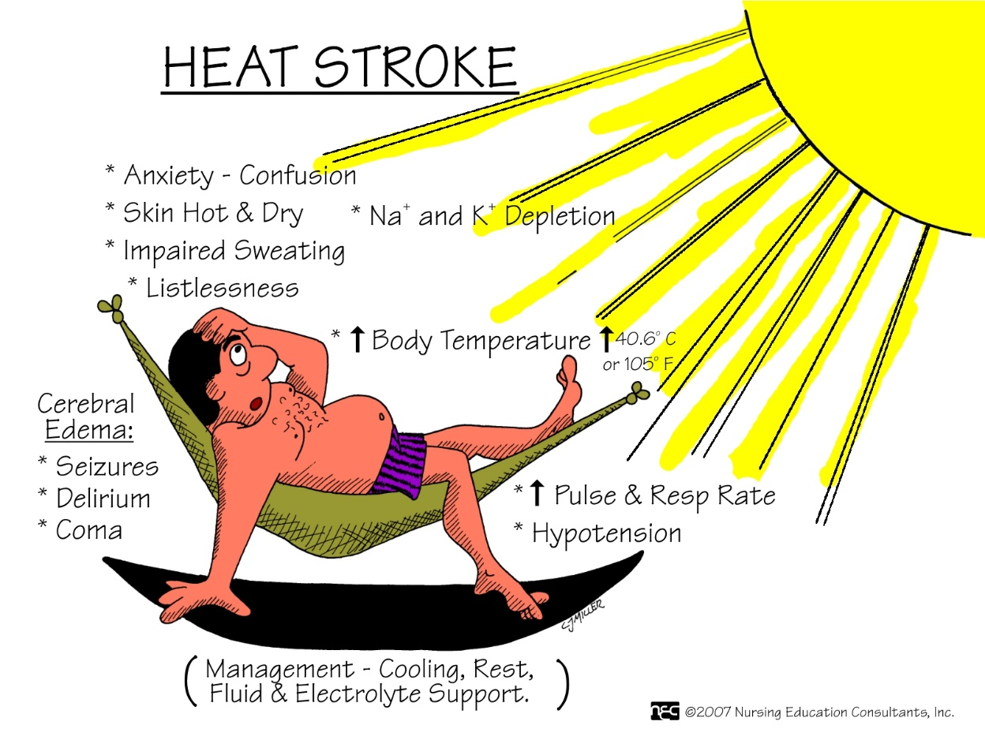
Sümptomid
Kõrge temperatuur
tugev higistamine,
punetav kuiv nahk, nõrkus, iiveldus,
värisemine,
segasus, loidus,
KNSi häired
Krambid (eriti jahutamisel)
Tahhükardia ja hüperventilatsioon, mis viib respiratoorsele alkaloosile.
Füüsilisest tööst tingitud šoki puhul lisandub laktatsidoos.
Ka hüpokaleemia on sage – see on põhjustatud neerudest, mis üritavad taastada happe-leelis tasakaalu.
Sümptomid võivad viia multiorganpuudulikkuseni.

Slide 11
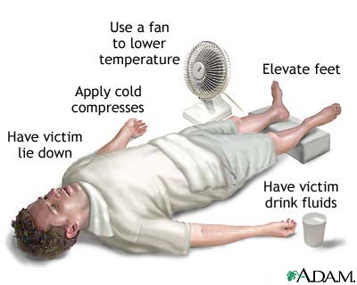
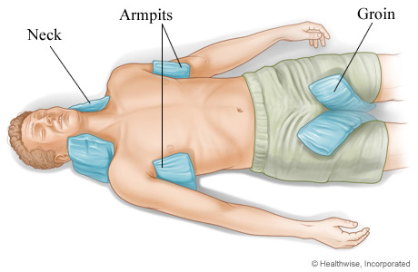
Ravi
Jahutamine (külma vee või jää asetamine patsiendi nahale);
Vedeliku ja elektrolüütide taastamine;
Ennetus ;
Organsüsteemide funktsioonide toetav ravi;
MSPVAd on väheefektiivsed.

Slide 12
Kasutatud kirjandus:
Bouchama A, Knochel JP. Heat Stroke. New England Journal of Medicine. 2002 Jun 20;346(25):1978-88. Review.
Leon LR1, Helwig BG. Heat stroke: role of the systemic inflammatory response. Journal of Applied Physiology Published 1 December 2010 Vol. 109 no. 6, 1980-1988.
A.Sipriahttp://www.kliinikum.ee/koolitus/kavad2016/Sipria110416/Hyopotermia_2016.pdf (28.09.2016)
http://www.zbi.ee/alo/loengud/pdf/termo.pdf (28.09.2016)

Slide 13
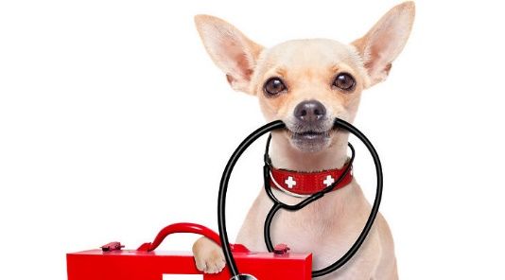
Tänan kuulamast!

